Slide 1


Le Neuro-coaching, mobiliser ses forces et son potentiel
Les modes mentaux
UCA, le 8 avril 2019
Anna-Maria TOSCANO et Bouchaïb SAMAWI
Neuro-coachs

Slide 2

SOMMAIRE
QUI SOMMES-NOUS?
LE NEURO-COACHING? PQ?
LE CERVEAU et INTERACTION DES 4 TERRITOIRES POUR PRENDRE DES DECISIONS
STRESS
EXEMPLE
MMA-MMP
PERSONNALITES et MOTIVATIONS
POSITIONNEMENT GREGAIRE
EVALUATION DE LA SESSION

Slide 3
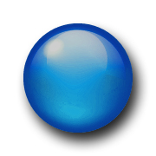
QUI SOMMES-NOUS?
EXELLSELF est composée d’une équipe de neuro-coachs qui vous aident à:
Stimuler l’Intelligence Adaptative en particulier dans les situations complexes, incertaines, « stressantes »
Identifier les structures de personnalité et valoriser la motivation durable face à l’échec (liée au tempérament)
Accompagner le changement comportemental en faveur de la santé et du développement durables.

Slide 4
LE NEURO-COACHING? PQ?
Le Neuro-Coaching est née de la rencontre entre le coaching et les neurosciences. Il stimule le cerveau, réduit le stress chronique et entraîne la personne vers le bien-être, l’efficience et l’atteinte d’objectifs.
Coaching:
accompagnement d’une personne ou d’une équipe en milieu professionnel et dans une démarche de progrès, limité dans le temps
Approche neurocognitive et comportementale:
ANC - développée par les chercheurs de l'Institut de Médecine Environnementale créé et dirigé par le Dr Jacques Fradin à Paris constitue un ensemble de pratiques basées sur un modèle scientifique très novateur qui apporte un éclairage nouveau sur l'origine de nos motivations et de nos comportements.

Slide 5
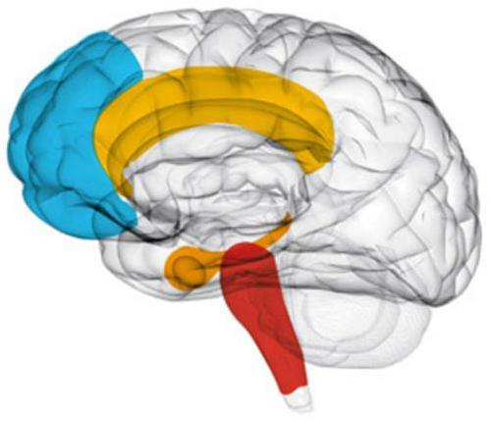
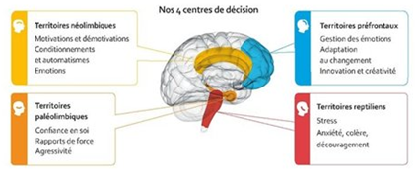
LE CERVEAU
Néo-limbique
Préfrontal
Paléo-limbique
Reptilien
Centres de décisions

Slide 6








Qu’est-ce que le stress ?
Il existe 3 formes de stress (Laborit, 1986)
  Anxiété (Fuite)
  Agressivité défensive (Lutte)
  Découragement (Inhibition)

Slide 7
L ’approche cognitive du stress
Émotions
Stress
Pensées
incohérentes
Comportements inadaptés
Comportements
Beck, A.T. (1963) 'Thinking and Depression: 1. Idiosyncratic Content and Cognitive Distortions', Archives of General Psychiatry 9:324-33.
Notes:
Beck ainsi que Ellis ont montré que le stress est lié à l’incohérence cognitive, à l’irrationalité de la pensée
→ Ellis a développé une nouvelle approche en psychothérapie : Rational Emotive Therapy

Slide 8
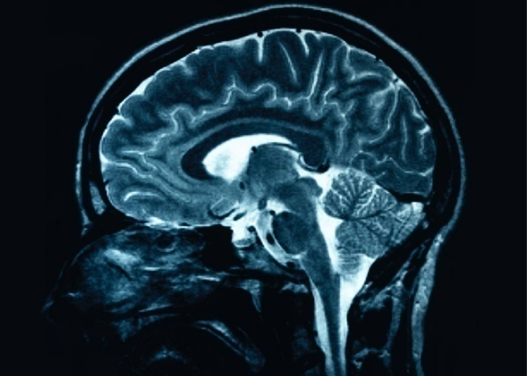
L ’approche cognitive du stress
Menace pour la survie immédiate
Stress
Causes externes
Mais dans + de
90 % des cas,
nous sommes
stressés
sans que notre
vie ne soit
menacée
Causes internes
Stress
C'est notre regard sur la situation qui est en jeu

Slide 9
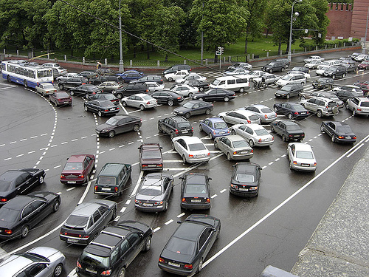
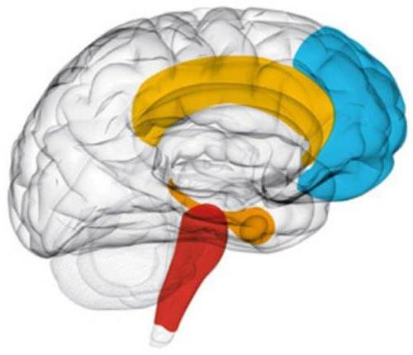
Exemple
Réponse des territoires reptiliens
→ Anxieux, agité, panique, envie de laisser la voiture ou de rouler sur le trottoir.
Réponse des territoires paléo limbiques
→ Se sent nul. S’attribue l’embouteillage ou faute aux autres (bande d’incapables qui ne savent pas conduire)
Stimulus
Réponse des territoires néolimbiques
→ Prit en défaut par la ponctualité (qualité essentielle/valeurs)
Réponse des territoires préfrontaux
→ Je suis en retard, c’est la troisième fois que cela arrive

Slide 10
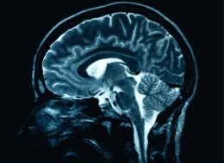

No stress….
Situation perçue comme
(Cf. Posner)
simple ou
connue
complexe ou
inconnue
Recrutement du Mode Mental Automatique
(MMA)
Recrutement du Mode Mental Adaptatif Préfrontal (MMP)

Slide 11


SOS !!!
Situation complexe perçue
comme
BUG
simple ou connue
Recrutement du mode automatique
(MMA)
Détection par le préfrontal du recrutement erroné du mode automatique
LE PREFRONTAL « CONSCIENTISE » EN ALERTANT LE REPTILIEN
STRESS
Notes:
Aborder rapidement la question du bon stress ou du bon tract

Slide 12
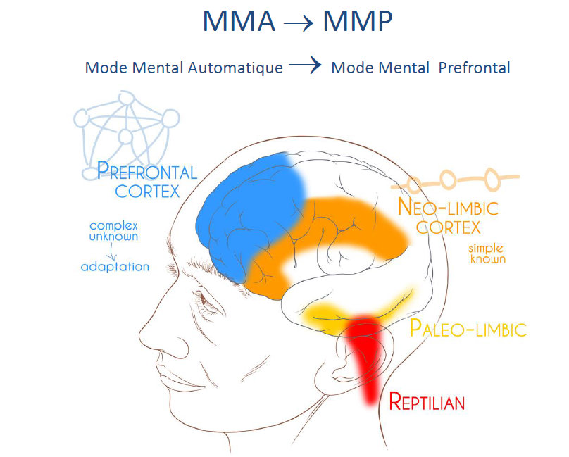

Slide 13
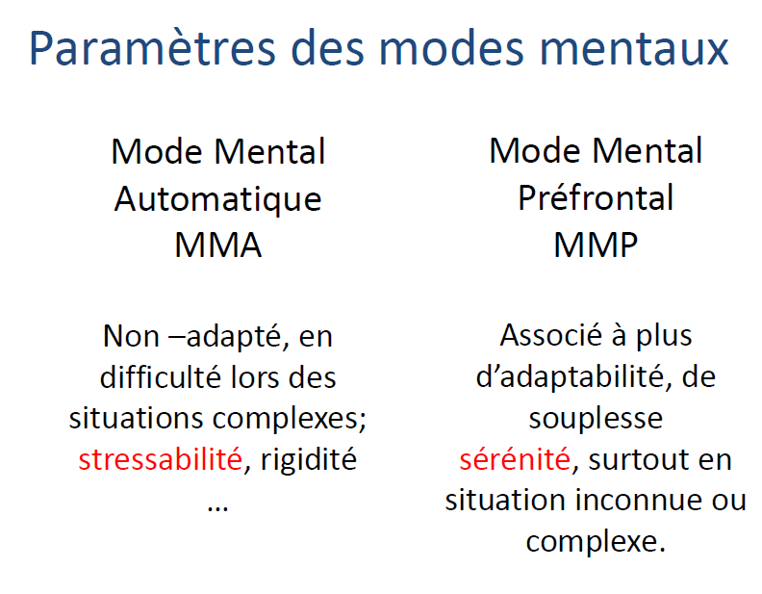

Slide 14
Le stress, un indicateur d’erreur cognitive !
Stress
=
attitude inadaptée

Slide 15


Les modes mentaux, un état d’esprit…
Stressabilité
Sérénité
bascule
Mode
Mental
Préfrontal
MMP
Mode
Mental Automatique MMA
Routine
Rigidité
Simplification
Certitudes
Empirisme
Image Sociale
Curiosité
Adaptation
Nuance
Relativité
Réflexion
Opinion
Fradin, J. et al. (2008). L’Intelligence du Stress. Paris : Eyrolles.
Notes:
A ce jours, l’Approche NeuroCognitive et Comportementale proposée par l’IME et plus précisément Jacques Fradin: travaille sur les 6 dimensions pour chaque mode mental
Au sein du laboratoire de psychologie et Neurosciences, nous développons des études scientifiques visant la mise en évidence de ces deux états d’esprits et l’impact de l’intelligence adaptative auprès de tout-venant mais également un secteur professionnel comme les pilotes de l’armée de l’air..

Slide 16
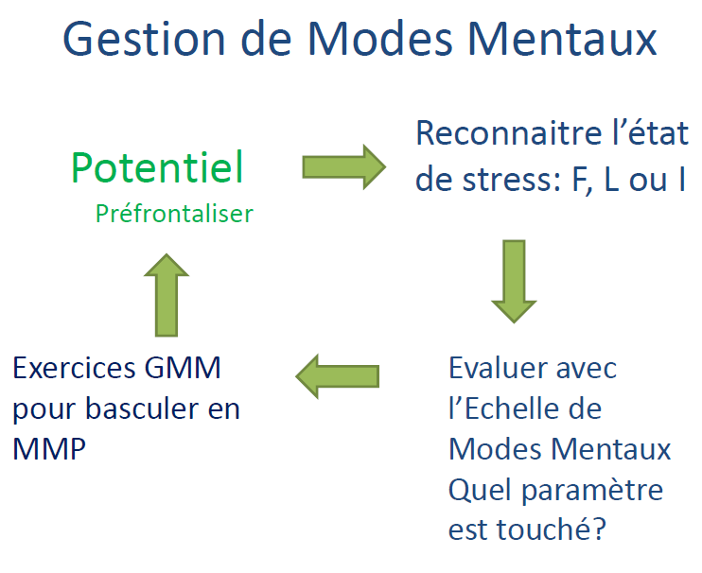

Slide 17
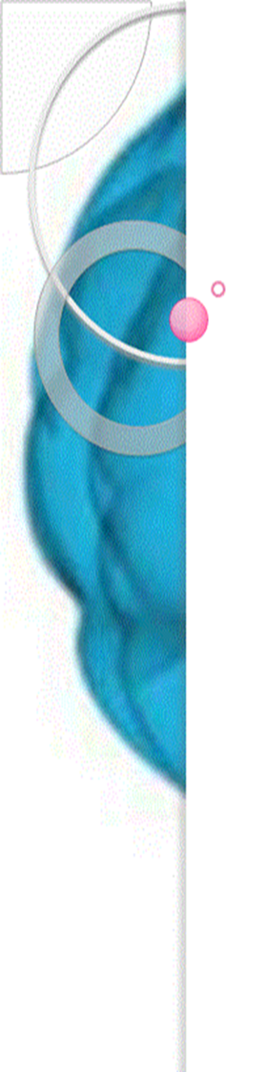
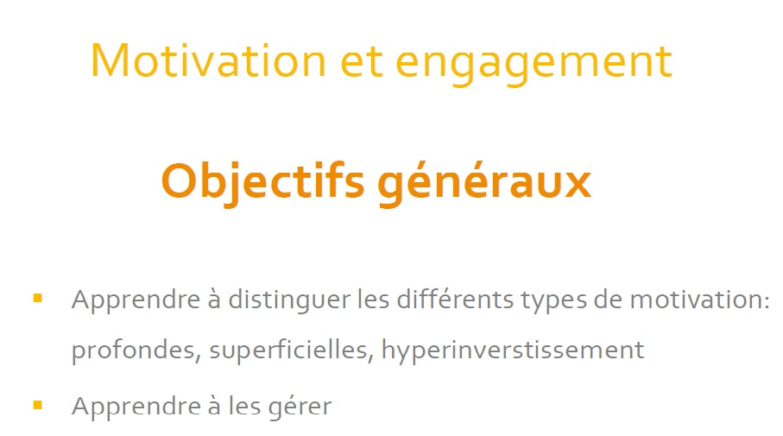
Personnalités et motivations

Slide 18
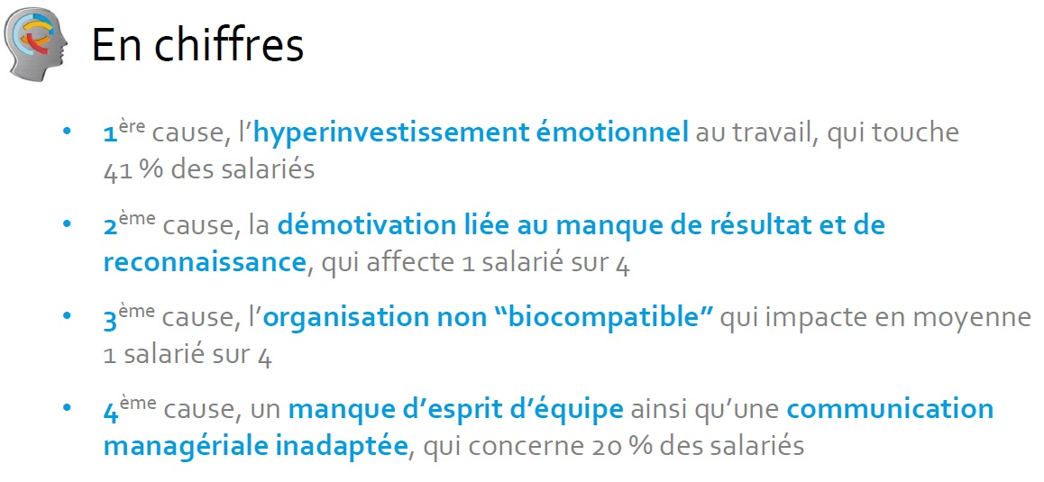
EN chiffres

Slide 19
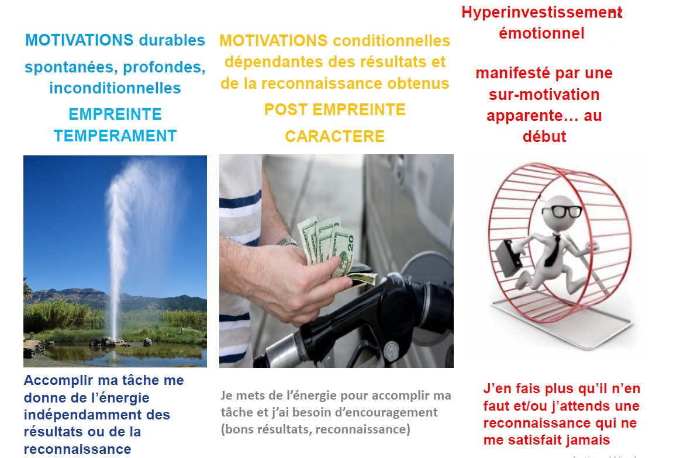

Slide 20
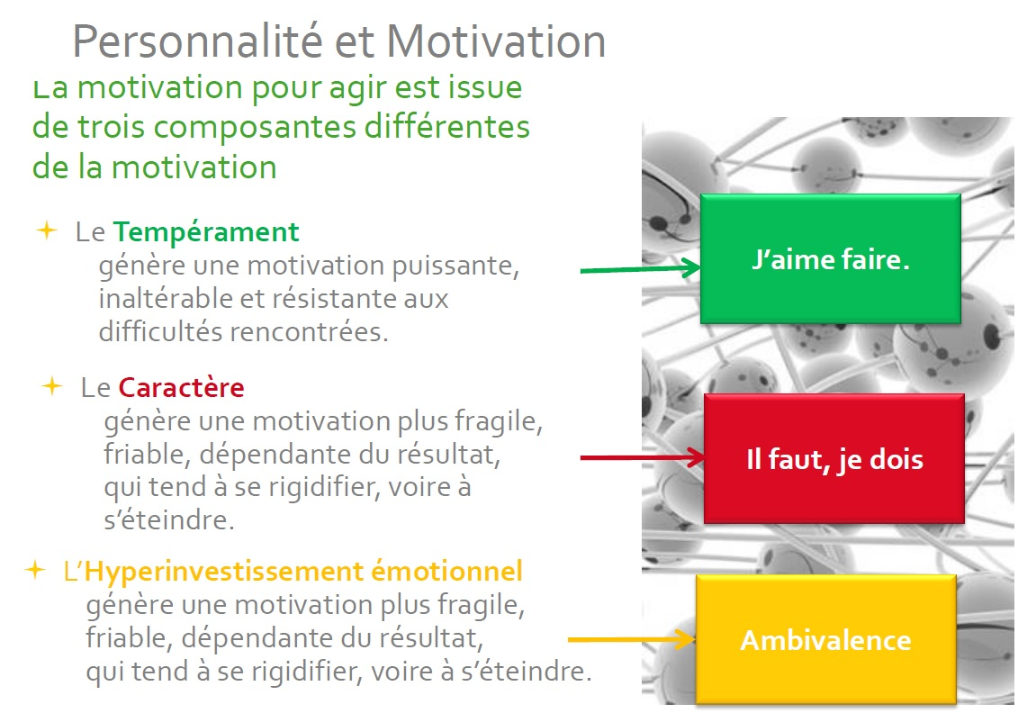

Slide 21
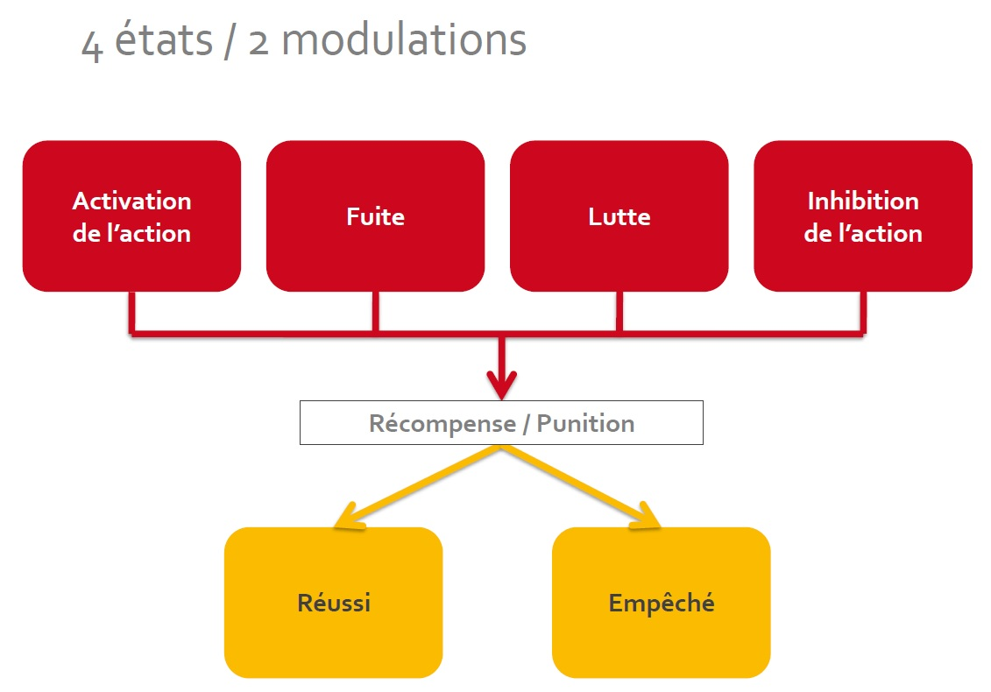

Slide 22
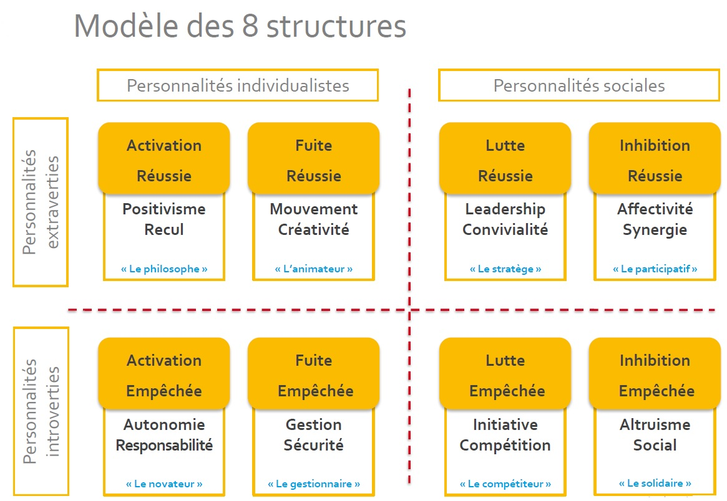

Slide 23
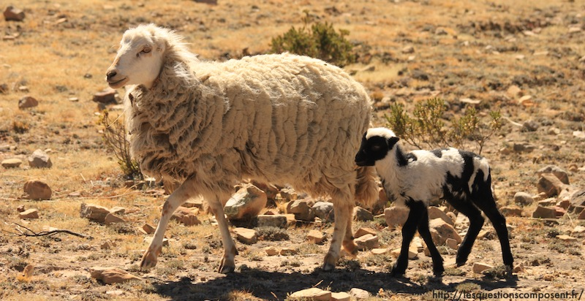

Positionnement grégaire
EXCELLSELF
Anna-Maria TOSCANO, Neuro-coach
UCA – Avril 2019

Slide 24
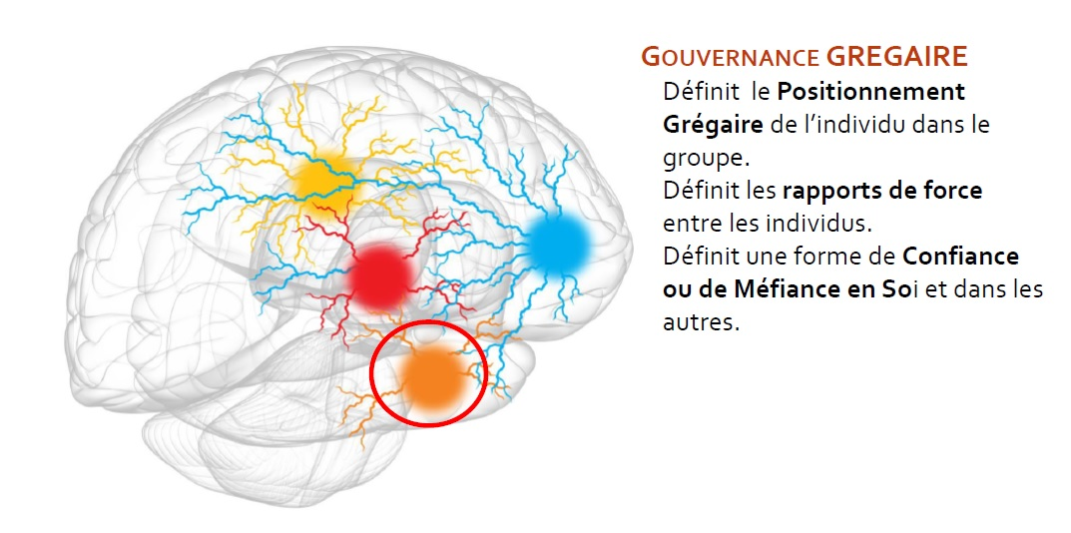

Slide 25

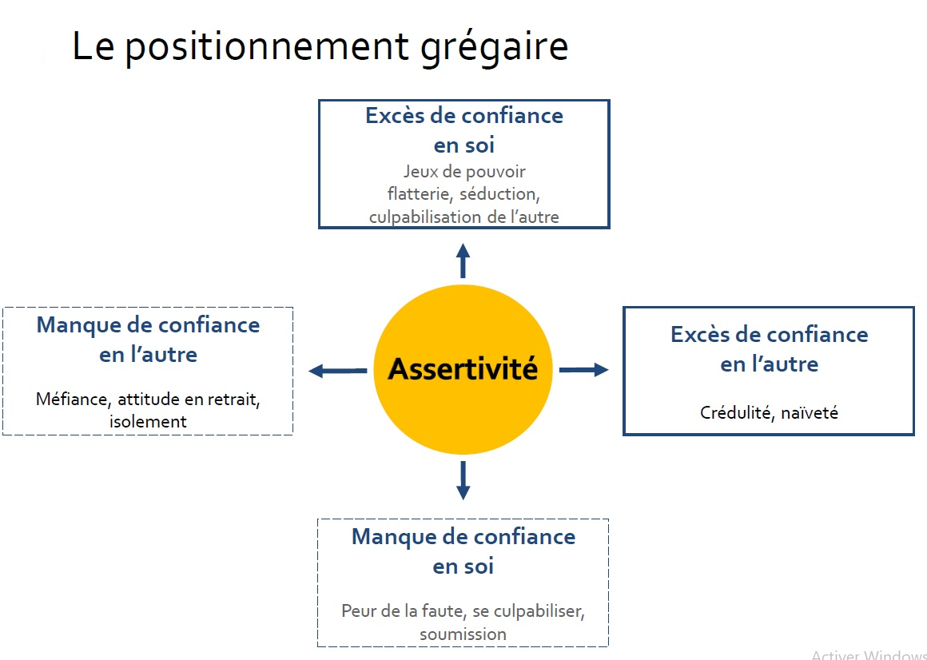

Slide 26
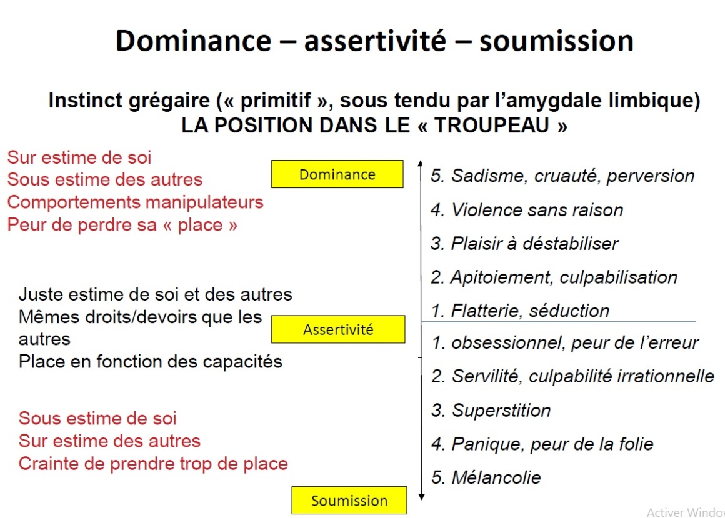

Slide 27
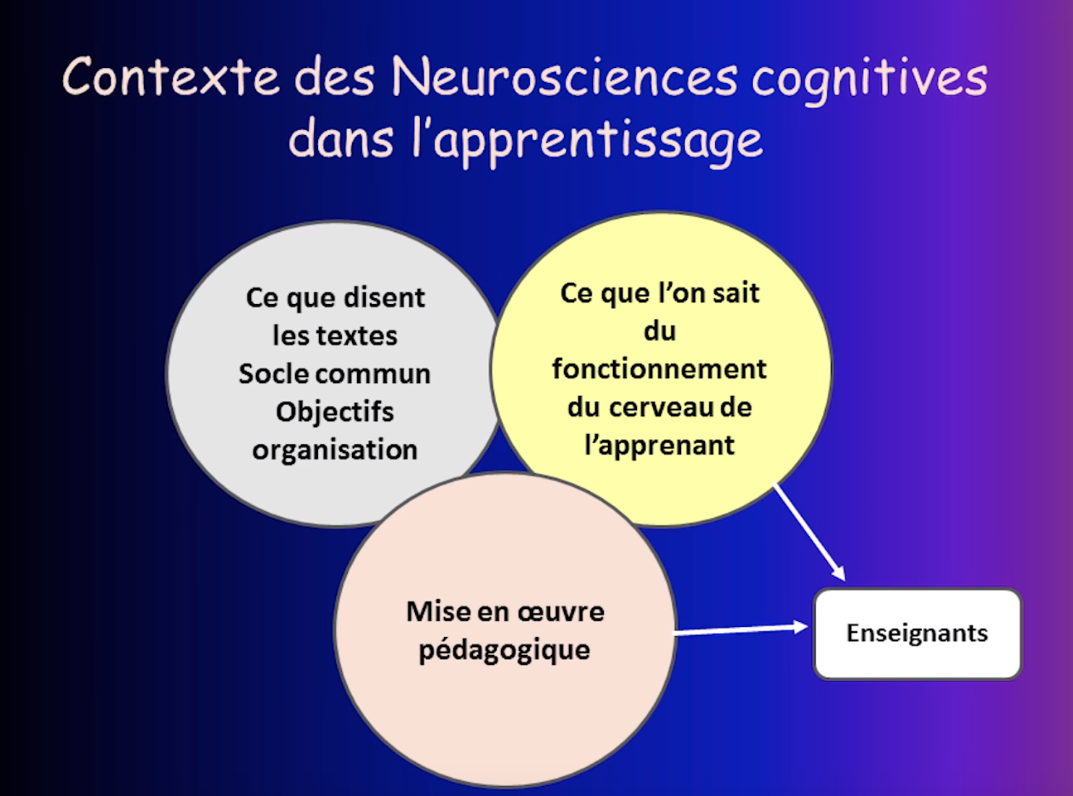

Slide 28


EVALUATION DE LA SESSION
Coup de cœur
Coup de gueule

Slide 29

Excellself
Vos neuro-coachs:
Anna-Maria Toscano, coordinatrice pédagogique et de projets
Bouchaïb Samawi, directeur
general@droitetdevoir.com
Droit et Devoir Asbl
Rue du Fich Club, 6
7000 Mons
www.droitetdevoir.com

